Slide 1

The Future Development
of IRS Technology
汇报人：窦翔宇、邹鸿稞、林翔
PPT制作：戴明伯、雷宇航
2024-11-13
Notes:
大家好！我今天要介绍的主题是：The Future Research Direction and Development of IRS Technology

Slide 2


目录
CONTENTS
Introduction to IRS Technology
Current Status and Trends in IRS Technology
Technical Foundations for Future IRS Development
Notes:
我们今天主要从以下几个方面展开介绍： Introduction to IRS Technology Current Status and Trends in IRS Technology Technical Foundations for Future IRS Development Potential Applications of Future IRS Developments

Slide 3
目录
CONTENTS
Potential Applications of Future IRS Developments
Case Studies on IRS Technology Applications
Research Directions in Future IRS Technology Development
Notes:
我们今天主要从以下几个方面展开介绍： Case Studies on IRS Technology Applications Research Directions in Future IRS Technology Development Conclusion & Recommendations

Slide 4

Introduction to IRS Technology
01
Notes:
下面介绍IntroductiontoIRSTechnology。

Slide 5
Definition & Background of IRS Technology
Definition
Background
Key Components
IRS (Intelligent Reflecting Surfaces) technology is a type of meta-surface that can change the direction of electromagnetic waves, such as radio waves, without the need for complex circuitry or large antennas.
IRS technology has gained significant attention in recent years due to its ability to improve wireless communication systems by manipulating electromagnetic waves in a cost-effective and energy-efficient manner.
IRS consists of a large number of passive reflecting elements, a controller, and a communication system.
Notes:
想象一下，有一种材料，它能像魔法师一样，随意改变电磁波，比如无线电波的方向，而且还不需要复杂的电路或大天线，是不是很神奇？这就是IRS技术。 近年来，IRS技术可是受到了广泛关注。为什么呢？因为它能以低成本、高效能的方式，通过操控电磁波，来优化我们的无线通信系统。这对于提升通信效率、降低成本可是个大好事。 那么，IRS技术到底是由什么组成的呢？简单来说，它包括了大量的被动反射单元、一个控制器，以及一个通信系统。这些组件协同工作，就能让IRS技术发挥出它的魔力。 这就是IRS技术的基本概念和背景，希望这个简短的介绍能让大家对这个新兴技术有个初步的了解。

Slide 6
Applications of IRS Technology in Various Fields
Wireless Communications: IRS technology can be used to improve the coverage and capacity of wireless communication networks, including 5G and beyond.
Radar Systems: IRS can be used to enhance the performance of radar systems by improving the directionality and focusing of transmitted signals.
Smart Homes: IRS technology can be integrated into smart homes to improve the efficiency and performance of wireless devices, such as routers and smart speakers.
Security: IRS can be used to enhance physical security by manipulating the reflection of radio signals to create a physical barrier or to jam unauthorized signals.
Notes:
你们知道吗，IRS技术在各个领域都有着广泛的应用前景。 在无线通信领域，IRS技术能够大幅提升5G及未来通信网络的覆盖范围和容量，让我们的通信更加畅通无阻。 雷达系统方面，IRS技术可以强化雷达的性能，它通过优化信号的指向性和聚焦性，让雷达探测更加精准。 再来说说智能家居，IRS技术能够与智能家居系统完美融合，提升无线设备如路由器、智能音箱等的效率和性能，让我们的生活更加便捷。 此外，在安全领域，IRS技术也有着独到的应用。它可以通过操控无线电信号的反射，构建物理屏障或干扰非法信号，为我们的安全保驾护航。 综上所述，IRS技术无疑具有广阔的发展前景和巨大的应用潜力。让我们共同期待它在未来创造更多的奇迹吧！

Slide 7

Significance of Research on IRS Technology
Future-Proof
IRS technology is a future-proof technology that can be easily adapted to meet the changing needs of wireless communication systems, making it a valuable investment for researchers and industry.
Notes:
随着无线通信系统的不断演进，需求日新月异，但IRS技术却能够轻松应对这些变化，灵活调整，满足各种新需求。这对于广大研究者和整个行业来说，无疑是一项值得投入和期待的宝贵技术。

Slide 8
Current Status and Trends in IRS Technology
02
Notes:
下面介绍CurrentStatusandTrendsinIRSTechnology。

Slide 9
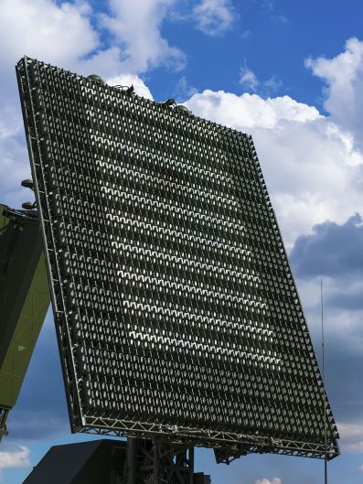
Overview of Existing IRS Systems
01
Reflectarray antennas
Reflectarray antennas use a large number of passive elements to reflect the signal towards a specific direction.
02
Transmitarray antennas
Transmitarray antennas are similar to reflectarray antennas, but they use active elements to retransmit the signal with a controlled phase shift.
03
Large intelligent surfaces
Large intelligent surfaces (LIS) are made of a large number of small, passive elements that can reflect the signal in a controlled manner.
Notes:
首先，让我们快速回顾一下现有的IRS系统。 想象一下，有一种天线，它利用大量的无源元件，就像一面巨大的镜子，把信号反射到特定的方向，这就是我们的反射阵列天线。而发射阵列天线呢，它跟反射阵列天线有点像，但不同的是，它用的是有源元件，可以对信号进行再传输，并通过控制相位偏移来调整信号的路径。 再来说说大型智能表面，简称LIS。LIS也是由许多小小的无源元件组成的，这些元件能以受控的方式反射信号。这就好像给信号安装了一个智能导航系统，让它们能够按照我们的意愿去到指定的地方。 以上，就是IRS技术的几种基本形式。未来，随着技术的不断进步，我们期待着IRS技术在通信、雷达、物联网等领域发挥更大的作用，为我们的生活带来更多便利和创新。

Slide 10
Key Challenges Faced by IRS Technology
Beamforming
Beamforming is the process of directing the signal towards a specific direction using the reflection of the IRS elements.
Channel estimation
Channel estimation is the process of estimating the channel state information (CSI) between the transmitter, IRS, and receiver.
Deployment and cost
The deployment of IRS systems requires a large number of passive elements, which increases the cost and complexity of the system.
Notes:
在IRS技术的发展道路上，有几个关键挑战需要我们去克服。 首先，是波束成形技术。大家可以把波束成形想象成一个智能的信号导向过程，它利用IRS元素的反射，将信号精确地导向特定方向，这听起来是不是挺酷的？ 再来，是信道估计。信道估计，简单来说，就是估算发射器、IRS和接收器之间的信道状态信息，也就是CSI。这一步对于确保信号传输的准确性和稳定性至关重要。 最后，还有部署和成本问题。IRS系统的部署需要大量的被动元素，这不仅增加了系统的复杂性，还推高了成本。这可是我们不得不面对的现实挑战。 总的来说，IRS技术的未来充满了机遇和挑战。只有克服这些关键难题，我们才能推动IRS技术迈向更加辉煌的明天。

Slide 11

Future Trends and Opportunities for IRS Technology
01
Enhanced Spectrum Efficiency
IRS technology is expected to significantly improve spectrum efficiency, allowing multiple devices to communicate simultaneously within the same frequency band.
02
Improved Coverage and Reliability
IRS can help extend the coverage of wireless networks, particularly in areas with weak signals or obstructions, leading to more reliable connections.
03
Lower Energy Consumption
IRS technology is expected to be more energy-efficient than traditional communication systems, consuming less power and reducing the carbon footprint of wireless networks.
Notes:
首先，IRS技术有望大幅提升频谱效率，这意味着在相同的频段内，可以让更多的设备同时进行通信，不再受限于频谱资源。其次，IRS技术还能帮助我们改善无线网络的覆盖范围，特别是在信号弱或存在遮挡物的区域，它能增强信号，让我们享受到更可靠的连接。最后，IRS技术还有一个巨大的优势，那就是它的能耗更低。相比传统的通信系统，IRS技术能消耗更少的电力，从而减少无线网络的碳排放，为环保事业贡献一份力量。这就是IRS技术的未来趋势和机遇，让我们一起期待它在通信领域的广泛应用吧！

Slide 12
Technical Foundations for Future IRS Development
03
Notes:
下面介绍TechnicalFoundationsforFutureIRSDevelopment。

Slide 13
Communication Protocols and Standards
IRS-specific MAC protocols
Network architecture and design
01
02
Designing MAC protocols that take into account the unique characteristics and constraints of IRS.
Developing network architectures that efficiently integrate IRS into existing communication systems.
Standardization and interoperability
Security and privacy
03
04
Creating standards and protocols to ensure interoperability and compatibility between different IRS devices and systems.
Developing security mechanisms to protect data and privacy in IRS-assisted communication networks.
Notes:
首先，我们要关注的是通信协议与标准这一领域。 想象一下，为了让IRS技术更好地服务于我们，我们需要设计出专门的MAC协议，这些协议得充分考虑到IRS那些独一无二的特性和限制，确保它们能在各种环境中高效运行。 接下来，我们还要构建新的网络架构，让这些架构能巧妙地把IRS融入到现有的通信系统中，实现无缝对接，让我们的通信网络更加智能、更加高效。 当然，标准化和互操作性也是我们不能忽视的问题。我们要制定一系列的标准和协议，确保不同的IRS设备和系统之间能够畅通无阻地交流、协作，共同构建一个更加开放、包容的IRS生态。 最后，安全和隐私保护始终是我们最关心的议题。在IRS辅助的通信网络中，我们要开发强大的安全机制，严密守护数据的安全和用户的隐私，让大家都能安心地享受IRS技术带来的便利。 这就是IRS技术在通信协议与标准方面的一些未来研究方向，期待着我们共同努力，推动IRS技术迈向更加辉煌的明天！

Slide 14
Machine Learning Algorithms for IRS Optimization
Reinforcement learning
Deep learning
Using reinforcement learning algorithms to optimize IRS reflection coefficients for improved network performance.
Applying deep learning techniques to solve complex optimization problems in IRS-assisted communication networks.
Unsupervised learning
Federated learning
Utilizing unsupervised learning algorithms to discover optimal IRS configurations and adapt to changing environments.
Implementing federated learning frameworks to train IRS optimization models using data from multiple devices.
Notes:
在IRS技术的优化上，机器学习算法可是个热门话题。比如说强化学习，它能通过优化IRS的反射系数，来提升网络性能，让网络更加高效稳定。 再来看看深度学习，这可是解决IRS辅助通信网络里复杂优化问题的利器。深度学习能帮我们找到更优的解决方案，提高通信效率。 还有无监督学习，它能发现最优的IRS配置，还能适应不断变化的环境，让我们的IRS系统更加智能、灵活。 最后，我们不得不提联邦学习。它能利用来自多个设备的数据，训练IRS优化模型，保护用户隐私的同时，提升模型的准确性和泛化能力。 这些机器学习算法，都在推动着IRS技术的不断发展和进步。未来，我们可以期待IRS技术在更多领域的应用，为我们的生活带来更多便利和惊喜。

Slide 15
Sensing Technologies Integrated with IRS
IRS-assisted localization
IRS-based environmental sensing
01
02
Enhancing the accuracy and reliability of indoor localization systems using IRS-reflected signals.
Developing sensing techniques that leverage IRS to monitor and analyze the physical environment, such as temperature, humidity, and air quality.
IRS-assisted object detection
IRS-based gesture recognition
03
04
Using IRS to detect and track objects in a given space, enabling new applications in security and surveillance.
Applying machine learning algorithms to IRS-reflected signals to recognize gestures and interactions between users.
Notes:
首先，我们要讲的是IRS辅助定位技术。想象一下，在室内定位系统中，我们利用IRS反射的信号，可以大大提高定位的准确性和可靠性，这将为我们的日常生活和工业生产带来极大的便利。 接下来，是IRS基的环境感知技术。通过IRS，我们可以开发出一系列传感技术，来监测和分析我们周围的物理环境，比如温度、湿度和空气质量，这将让我们更好地了解并保护我们所处的环境。 再来看看IRS辅助的物体检测技术。有了IRS，我们可以在给定的空间内检测和追踪物体，这将为安全和监控领域带来新的应用，让我们更安全地生活和工作。 最后，我们要介绍的是IRS基的手势识别技术。想象一下，我们可以通过机器学习算法处理IRS反射的信号，从而识别出用户的手势和互动，这将为我们的人机交互方式带来革命性的变化。 以上，就是IRS技术在未来可能的发展方向和研究重点，让我们一起期待这个领域的更多创新和突破吧！

Slide 16
Potential Applications of Future IRS Developments
04
Notes:
下面介绍PotentialApplicationsofFutureIRSDevelopments。

Slide 17
Enhanced Wireless Communication Networks
Improved coverage and capacity
Enhanced reliability
01
02
IRS can reflect signals around obstacles, expanding coverage and capacity in areas with poor signal strength.
IRS can provide alternative paths for signals to reach their destination, reducing the risk of signal loss or interruption.
Reduced interference
Lower energy consumption
03
04
IRS can focus signals in specific directions, reducing interference from other sources and improving signal quality.
IRS can reduce the energy consumption of wireless networks by reflecting signals instead of transmitting them.
Notes:
首先，我们要讲的是IRS如何助力增强无线通信网络。想象一下，在那些信号微弱的地方，IRS就像是个信号魔法师，它能绕开障碍物反射信号，扩大覆盖范围，提升容量，让信号覆盖无死角。 再来，IRS还让我们的通信变得更可靠。它就像给信号建了个高速公路，提供了多条备选路径，让信号到达目的地时更安全，降低了信号丢失或中断的风险。 还有，IRS技术能有效减少干扰。它就像是智能的信号调节器，能把信号精准地指向特定方向，削弱其他来源的干扰，让信号质量更上一层楼。 最后，但同样重要的是，IRS能降低无线网络的能耗。传统的信号传输方式需要大量能量，但IRS却巧妙地通过反射信号来实现通信，就像把路灯的光引导到需要的地方，大大节省了能源。 总的来说，IRS技术在无线通信网络上的应用前景广阔，它不仅能改善信号覆盖、提升可靠性、减少干扰，还能节能减排，让我们共同期待IRS技术为未来的通信世界带来更多惊喜吧！

Slide 18

Improved Radar Systems and Surveillance Techniques
Enhanced detection capabilities
IRS can reflect signals to improve the detection capabilities of radar systems, making them more sensitive and accurate.
Improved situational awareness
IRS can provide additional information about the location and movement of objects, improving situational awareness for military and law enforcement applications.
Covert surveillance
IRS can reflect signals in ways that make it difficult for others to detect, enabling covert surveillance operations.
Notes:
首先，IRS技术能够反射信号，从而大幅提升雷达系统的探测能力。这意味着我们的雷达将变得更加灵敏和精确，无论是军事还是执法领域，都能因此受益。 其次，IRS技术还能提供关于物体位置和运动的额外信息，从而增强我们对周围环境的感知能力。想象一下，在复杂的战场或执法行动中，这样的技术将为我们带来多大的优势！ 最后，但同样重要的是，IRS技术还具有隐蔽监控的潜力。它可以以难以被察觉的方式反射信号，使得我们的监控行动更加隐秘和安全。 总的来说，IRS技术在改进雷达系统和监控技术方面有着巨大的潜力，它将为我们带来更加先进、更加安全的未来。让我们共同期待这项技术在未来能够绽放出更加璀璨的光芒！

Slide 19



Improved Radar Systems and Surveillance Techniques
Advanced tracking
IRS can be used to track the movement of objects and people, providing valuable information for security and surveillance purposes.
Notes:
在改进雷达系统和监控技术方面，一个非常重要的方向就是高级追踪技术。想象一下，IRS能够精准地追踪物体和人的移动，为安全监控提供宝贵的信息。无论是在人流密集的公共场所，还是在需要高度安全监控的特定区域，这种技术都能发挥巨大的作用，让我们的安全得到更有效的保障。

Slide 20
Case Studies on IRS Technology Applications
05
Notes:
下面介绍CaseStudiesonIRSTechnologyApplications。

Slide 21
Case Study 1: IRS-Assisted Wireless Power Transfer
IRS-assisted WPT system design
Beamforming optimization
01
02
Utilizing IRS to enhance the efficiency of wireless power transfer between transmitters and receivers.
Designing beamforming strategies to focus the transmitted power towards the receiver, reducing energy losses.
Power allocation
Experimental validation
03
04
Optimizing the power allocation between IRS reflection and direct transmission to achieve maximum energy transfer.
Demonstrating the feasibility of IRS-assisted WPT in practical environments and measuring performance improvements.
Notes:
想象一下，如果我们能利用IRS，也就是智能反射表面，来提升发射器和接收器之间的无线能量传输效率，那会是多么令人兴奋的事情！这就是IRS辅助WPT系统设计的魅力所在。 进一步说，我们还要设计一种“波束成形”策略，让传输的能量能够像手电筒的光束一样，精准地聚焦到接收器上，这样一来，能量损失就能大大减少。 当然，仅有波束成形还不够，我们还得优化功率分配，也就是要找到IRS反射和直接传输之间的最佳平衡点，这样才能确保能量传输达到最大效率。 最后，别忘了实验验证这一步。我们得在实际环境中演示IRS辅助WPT的可行性，还要测量它的性能提升情况。只有这样，我们才能确信，IRS技术真的能为无线能量传输的未来开辟出一片新天地！

Slide 22
Case Study 2: IRS-Based Smart Home Automation System
IRS-enhanced communication
Signal processing
01
02
Utilizing IRS to improve the communication performance between smart devices in a home automation system.
Designing signal processing algorithms to optimize the reflection of IRS to enhance the communication quality.
Device scheduling
System integration
03
04
Developing efficient scheduling algorithms to manage the communication between multiple devices and avoid interference.
Integrating IRS with existing home automation systems to enhance their functionality and performance.
Notes:
想象一下，在你的家中，所有的智能设备都能通过IRS技术实现更高效、更流畅的通信。这就是IRS增强通信的魅力所在，它能够大幅提升家庭自动化系统中智能设备间的通信性能。 为了实现这一点，我们需要精心设计信号处理算法，让IRS的反射效果达到最优，从而进一步提升通信质量。这就像给智能设备之间的“对话”加上了一个高效的“翻译器”，让它们能够更清晰地交流。 当然，在多个智能设备同时“发言”时，如何避免它们之间的“争吵”呢？这就需要我们开发高效的设备调度算法，来管理这些设备之间的通信，确保它们能够和谐共处，互不干扰。 最后，我们要将IRS技术与现有的智能家居自动化系统进行深度融合，让它们携手共进，共同提升家庭自动化系统的功能和性能。这就像给你的智能家居系统安装了一个强大的“升级包”，让它的表现更加出色。 总之，IRS技术在智能家居自动化系统中的应用前景广阔，它不仅能够提升设备间的通信效率，还能为我们的生活带来更多便利和惊喜。

Slide 23

Lessons Learned from These Case Studies
Future research directions
Identifying areas for further research and development, such as improving the efficiency and accuracy of IRS-based systems, exploring new applications, and addressing potential security and privacy concerns.
Notes:
从那些案例研究中，我们学到了很多宝贵的经验。那么，关于未来的研究，我们应该往哪些方向努力呢？首先，我们需要深入探索，找出那些可以进一步提升IRS系统效率和准确性的领域。其次，开拓新的应用领域也是必不可少的，这样才能让IRS技术惠及更多行业、更多人群。当然，随着技术的发展，潜在的安全和隐私问题也日益凸显，因此，如何解决这些问题，保障用户的数据安全和个人隐私，也将是我们未来研究的重要方向。让我们携手共进，推动IRS技术迈向更加辉煌的未来！

Slide 24
Research Directions in Future IRS Technology Development
06
Notes:
下面介绍ResearchDirectionsinFutureIRSTechnologyDevelopment。

Slide 25
Novel Signal Processing Techniques for IRS
01
02
03
04
Beamforming and Beam Shaping: Optimizing the IRS reflection coefficients to focus the signal towards the intended receiver.
Signal Enhancement Techniques: Such as noise reduction and interference cancellation, to improve the quality of the IRS-reflected signals.
MIMO Communication: Investigating the use of multiple IRS elements to create MIMO channels for increased data throughput and reliability.
Channel Estimation and Tracking: Developing accurate channel estimation algorithms to track the IRS-reflected signals and adapt the reflection coefficients accordingly.
Notes:
说到IRS技术，一个非常重要的方向就是新型信号处理技术。这里面有几个关键词，我给大家简单介绍一下。 首先是波束成形和波束整形，听起来有点专业，但其实它的原理很简单，就是通过优化IRS的反射系数，让信号能够更精准地聚焦到我们想要接收的设备上，就像我们用手电筒照亮某个特定区域一样。 接下来是信号增强技术，这个技术主要是为了提升IRS反射信号的质量。它可以通过降噪和干扰消除等手段，让信号变得更清晰、更稳定，就像我们在嘈杂的环境中戴上降噪耳机一样。 再来说说MIMO通信，这可是个热门话题。通过利用多个IRS元素来创建MIMO信道，我们可以大幅度提高数据的吞吐量和可靠性，就像我们同时用多条路运输货物，效率自然就上去了。 最后，我们还要关注信道估计和跟踪技术。这个技术就像是给IRS反射信号安装了一个导航系统，能够准确地估计和跟踪信号的变化，并实时调整反射系数，确保信号的稳定传输。 以上就是我为大家介绍的IRS技术的一些新型信号处理技术，希望这些讲解能让大家对IRS技术的未来有更深入的了解和期待。

Slide 26
Challenges Faced by Researchers in This Field
Signal interference: IRS can cause interference with other signals, leading to a reduction in signal quality and performance.
Complexity of deployment: IRS requires a large number of reflecting elements to be placed in specific locations, making deployment complex and expensive.
Lack of standardization: Currently, there is no standard protocol for IRS communication, leading to compatibility and interoperability issues.
Limited range: The range of IRS is limited by the size and number of reflecting elements, making it difficult to achieve long-distance communication.
Notes:
首先，一个显著的问题就是信号干扰。IRS在运作时，可能会与其他信号产生干扰，这样一来，信号的质量和性能就会大打折扣。再来说说部署的复杂性，IRS技术需要在特定位置安置大量的反射元件，这个过程不仅复杂，而且成本高昂。另外，我们还得注意到标准化缺失的问题。目前，IRS通信还没有一个标准的协议，这就导致了兼容性和互操作性方面的种种麻烦。最后，还有一个范围受限的问题。IRS的通信范围受限于反射元件的大小和数量，因此，要实现远距离通信就相当困难了。这些都是我们未来需要攻克的技术难关。

Slide 27
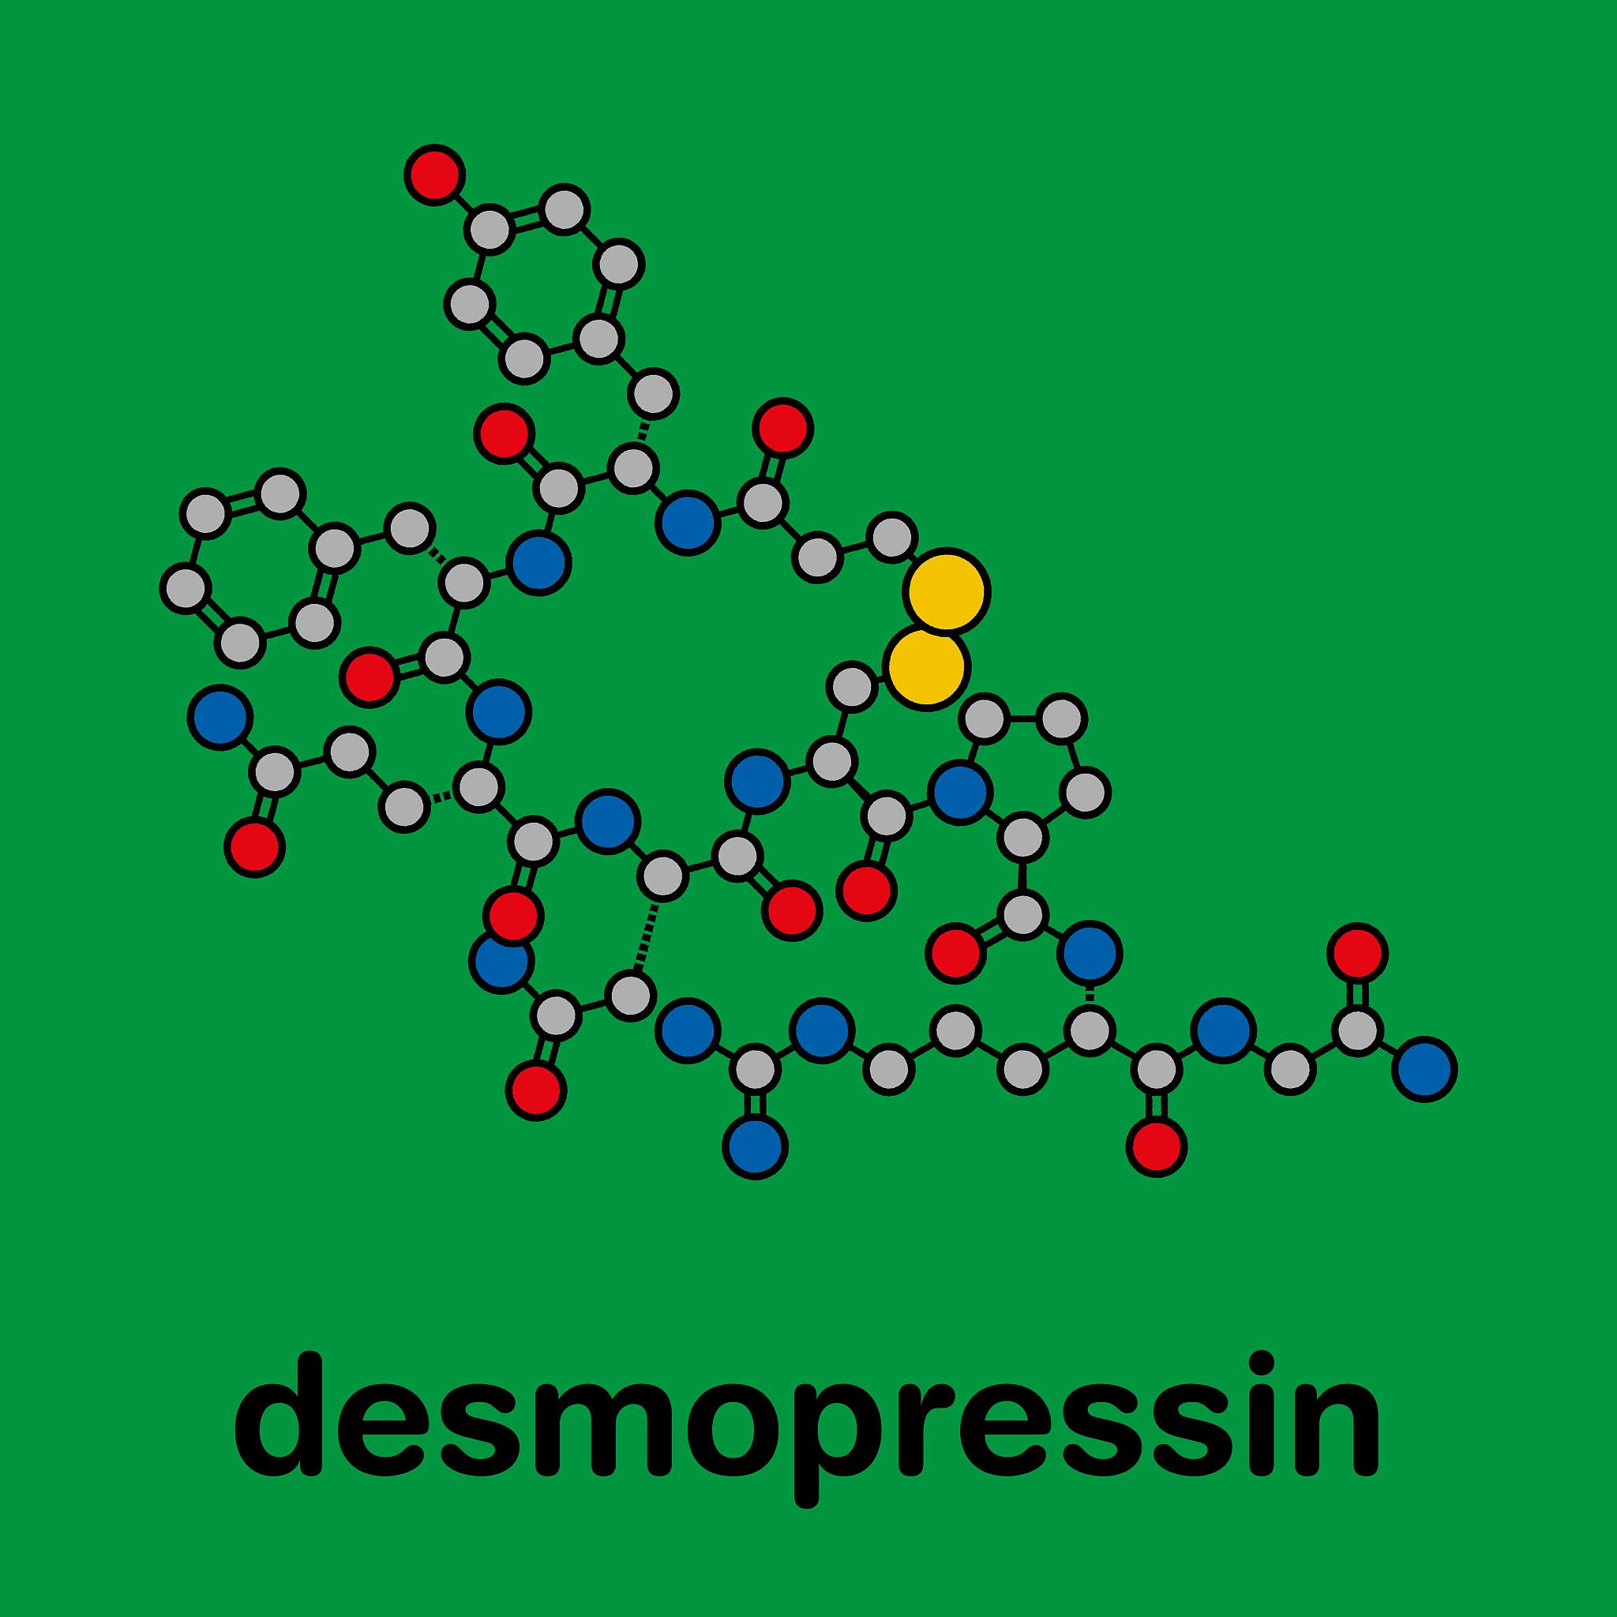


Recommendations for Future Research Directions
Integration with other technologies
IRS should be integrated with other technologies such as massive MIMO, mmWave, and 5G to enhance the overall performance of wireless networks.
Notes:
想象一下，如果我们能将IRS技术与其它前沿科技融合起来，比如大规模MIMO技术、毫米波技术以及5G技术，那会是怎样的情景呢？没错，这将大幅提升无线网络的整体性能，让我们的通信网络更加高效、更加智能。所以啊，我强烈建议，我们要积极探索IRS与其它技术的融合之道，让科技的力量真正造福人类。

Slide 28
Potential Impact on Society and Industry
Improved communication: IRS technology has the potential to improve communication in areas with poor coverage, such as rural and remote areas.
Enhanced network capacity: IRS can increase the capacity of wireless networks, allowing for more devices to be connected simultaneously.
Lower energy costs: IRS can reduce energy consumption, leading to lower energy costs for both consumers and service providers.
New business opportunities: The development of IRS technology could create new business opportunities in areas such as smart cities, Internet of Things, and autonomous vehicles.
Notes:
想象一下，在那些信号覆盖不佳的偏远乡村，IRS技术将有望改善那里的通信状况，让沟通无界限。不仅如此，IRS还能大幅提升无线网络的容量，这意味着更多设备可以同时在线，告别网络拥堵。 说到节能，IRS也是一把好手。它能有效减少能源消耗，无论是我们普通用户还是服务提供商，都能享受到更低的电费账单。 更令人兴奋的是，IRS技术的发展将催生一系列新兴商业机会。在智慧城市、物联网、自动驾驶汽车等领域，IRS都将成为推动创新的关键力量，开启全新的商业蓝海。 所以，让我们一起期待IRS技术为我们带来的美好未来吧！

Slide 29
参考文献
[1]Q. Wu, S. Zhang, B. Zheng, C. You and R. Zhang, "Intelligent Reflecting Surface-Aided Wireless Communications: A Tutorial," in IEEE Transactions on Communications, vol. 69, no. 5, pp. 3313-3351, May 2021
[2]C. Pan et al., "An Overview of Signal Processing Techniques for RIS/IRS-Aided Wireless Systems," in IEEE Journal of Selected Topics in Signal Processing, vol. 16, no. 5, pp. 883-917, Aug. 2022
[3]H. Yang, Z. Xiong, J. Zhao, D. Niyato, L. Xiao and Q. Wu, "Deep Reinforcement Learning-Based Intelligent Reflecting Surface for Secure Wireless Communications," in IEEE Transactions on Wireless Communications, vol. 20, no. 1, pp. 375-388, Jan. 2021

Slide 30

感谢您的观看
THANKS
汇报人：窦翔宇、邹鸿稞、林翔
PPT制作：戴明伯、雷宇航
Notes:
今天的分享就到这里，谢谢大家！

